Slide 1
컴퓨터구조 3장 3-7
순천향대학교 컴퓨터공학과
20184102 신주용

Slide 2
과제 3-7 : incr() 함수의 gdbgui 실행
q가상머신에서 앞의 incr() 함수를 아래와 같이 C 프로그램을 작성하고 수행
call_incr(), callincr2() 함수에 대해 각각 실행파일 생성을 위해
main() 함수 추가
•두 버전 각각 아래와 같이 컴파일하고 주요 단계 실행 및 상태를
추적 캡쳐하고 설명
• -Og -g -fno-stack-protector 옵션
– 스택 손상 검출 코드 생략 (p.273)
• 각 단계에서 스택 프레임 내용 도시하고 설명

Slide 3
t
목 차
1.컴파일 /
gdbgui
실행
2.
call_incr 분석
3.
call_incr2분석

Slide 4
컴파일 / gdbgui 실행

Slide 5
3장 3-7
컴파일 및 gdbgui 실행
-fno-stack-protector 를 사용하여
SSP(stack overflow를 방지하기 위한 컴파일러 옵션,
1. 로컬 변수 재배치
2. 로컬 변수 전에 포인터 배치
3. canary 삽입 등의 역할을 하는 메모리 보호기법)
을 해제합니다.

Slide 6
call_incr 분석

Slide 7
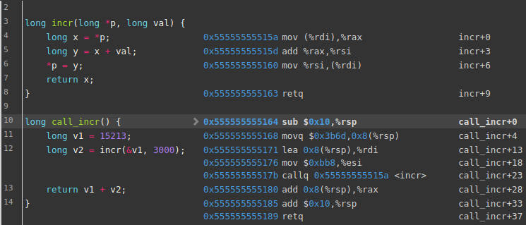
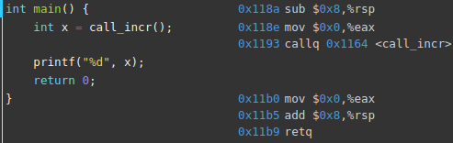
3장 3-7
call_incr / -Og –g -fno-stack-protector
main에서 8만큼, (10)함수에서 10만큼 rsp를
빼주어(10) 스택에 공간을 생성합니다.
(11)rsp 주소값 + 8에0x3b6d를 대입해주고(11),
(12)rdi에는 rsp+8의 주소값을 복사합니다.(12)
(12)esi(rsi)에는 0xbb8을 대입해주고(12)
(12)incr()함수를 호출합니다.(12)
rsp(초기 rsp - 18)
rsp + 8(초기 rsp - 10) | 0x3b6d(15213)
(초기 rsp - 8)
(최초 rsp)
%rdi | (rsp)+8
%rsi | 0xbb8(3000)

Slide 8
3장 3-7
call_incr / -Og –g -fno-stack-protector
rsp (초기 rsp - 18) | (X)
rsp + 8 (초기 rsp - 10) | 0x4725(18213)
rsp (초기 rsp - 8) | (O)
(최초 rsp)
(4)rdi의 주소값(rsp+8)에 있는 값을 rax로 복사해주고(4)
(5)rax와 rsi를 덧셈하여 rsi가 0x4725의 값을 갖게 합니다.(5)
(6)rsi의 값을 rdi의 주소값(rsp+8)에 복사해줍니다.(6)
(8)해당 값을 반환하고(8), (13)rax(15213)과 덧셈하여 rax에 0x8292(33426, 최종 결과값)이 저장됩니다.(13)
(14)이후 스택을 비운만큼 다시 채워주고(14)
rax의 값을 반환합니다.
%rdi | (rsp)+8
%rsi | 0xbb8(3000) -> 0x4725(18213)
%rax | 0x3b6d(15213) + -> 0x8292
+

Slide 9
call_incr2 분석

Slide 10
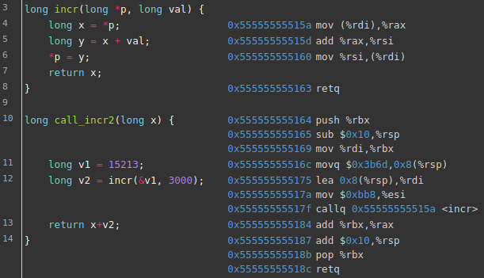
3장 3-7
call_incr2 / -Og –g -fno-stack-protector
rsp (초기 rsp - 18) 82
rsp + 8(초기 rsp - 10) 90 | 0x3b6d(15213)
rsp (초기 rsp - 8)
(최초 rsp) 100
%rdi | 0x4d2(1234) -> (rsp + 8)
%rbx | 0x4d2(1234)
%rsi | 0xbb8(3000)
main에서 받아오는 a의 값과 함수 호출은 생략하겠습니다.
(10)앞의 함수와 마찬가지로 10만큼 스택의 공간을 비워줍니다.(10)
(10)rdi에 저장된 값을 rbx에 대입하고(10)
(11)(rsp+8)에는 0x3b6d(15213)을 대입해줍니다.(11)
(12)(rsp+8)의 주소를 rdi에 복사해주고(12)
(12)rsi에 0xbb8(3000)을 대입해줍니다.(12)
(12)이후 incr함수를 호출합니다.(12)

Slide 11
3장 3-7
call_incr2 / -Og –g -fno-stack-protector
rsp (초기 rsp - 18) 82
rsp + 8(초기 rsp - 10) 90 | 0x4725(18213)
rsp (초기 rsp - 8)
(최초 rsp) 100
incr() 함수 역시 앞의 call_incr()버전과 같으므로
설명은 생략하고 진행하겠습니다.
(13)rbx(1234)의 값을 rax(15213)와 더해 rax에
저장해줍니다.(16447, 최종 반환값)(13)
(14)비워준 스택만큼 다시 채워주고(14)
(14)push해준 rbx도 원래대로 pop 해줍니다.(14)
이후 rax의 값을 반환합니다.
%rdi | (rsp + 8)
%rbx | 0x4d2(1234)
%rsi | 0x4725(18213)
%rax | 0x3b6d(15213) + -> 0x403f(16447)

Slide 12
감사합니다

